Slide 1
İKİNCi DÜNYA SAVAŞI
        Mehmet DUMLU & Olcay ERDOĞAN

Slide 2
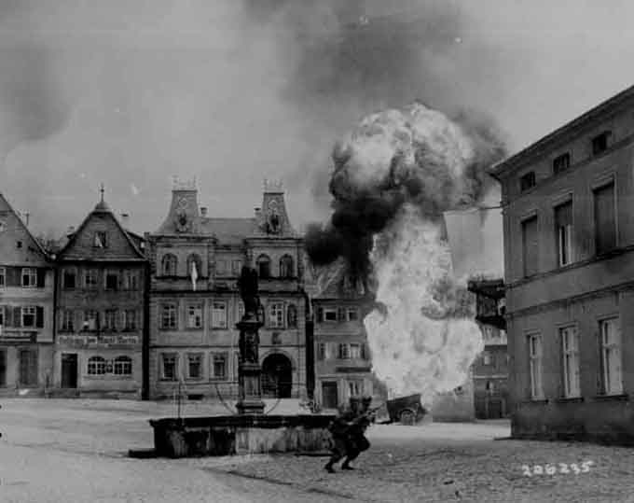
- II. DÜNYA SAVAŞI -
İnsanlığın tarih boyunca gördüğü en büyük ve en yıkıcı savaş

Slide 3
- Plan -
1
Siyasi ve ekonomik yapı
2
Savaşın nedenleri
3
II.Dünya Şavaşı
4
Atom Bombası
5
Savaşın Sonuçları

Slide 4
- Giriş -
Bir değerlendirmeye göre “insanlığın tarih boyunca gördüğü en büyük ve en yıkıcı savaş” olan II. Dünya Savaşı; askeri boyutları yanında siyasi boyutlarıyla da, milletlerarası ilişkiler ve dünya güç dengelerindeki gelişmeleri derinden etkileyen bir savaş olmuştur.
Nitekim, II. Dünya Savaşı, dünyanın bütününü ilgilendirmiş ve yönlendirmiştir. Bundan dolayı, yenilen ülkelerin yanında, Amerika Birleşik Devletleri dışında, yenen ülkeler de savaştan yorgun ve bitkin çıkmışlardır

Slide 5
- II.DÜNYA SAVAŞI ÖNCESİ DÜNYANIN GENEL - EKONOMİK DURUMU
I. Dünya Savaşı sonrası bir yanda Alman-Japon-İtalyan bir yanda da İngiliz-Fransız-Amerikan gruplaşması kendiliğinden oluşmaktaydı.
I. Dünya Savaşı’ndan kalan borçlarını ABD’ye ödeyemeyecek duruma düşen Batı ülkeleri yüzünden, 1929 Dünya Ekonomik Buhranı ile ekonomik çöküş tüm dünyaya yayıldı.
İki devlet grubunun, I. Dünya Savaşı’ndaki aralarındaki hammadde, yatırım, pazar çatışmasından sonra, bu kez de aralarında temel çıkar çatışması vardı. Ancak hangi gruptan olursa olsunlar, ikisinin de yeni ve ortak bir düşmanı vardı:SOVYETLER BİRLİĞİ!

Slide 6
- İKİNCİ DÜNYA SAVAŞI’NIN BAŞINDA DÜNYANIN - GENEL SİYASAL YAPISI
Birinci Dünya Savaşı’nı bitiren barış antlaşmalarındaki haksızlık ve adaletsizlikler, yıkıntı ve acılar, dünyanın birçok ülkesinde var olan geleneksel siyasal rejimleri yok etmekle kalmamış, totaliter, tek partili rejimleri de işbaşına getirmişlerdi.
Bunun bir sonucu olarak, Faşist İtalya’nın Akdeniz ve Afrika’da, Nasyonal Sosyalist Almanya’nın Avrupa’da, Militarist Japonya’nın Asya’daki eylem ve saldırıları, savaş sonrası belirlenmiş statükonun bozulmasına ve birçok bunalımın ortaya çıkmasına neden olmuştu.
Dünyanın düzenini altüst eden bu bunalımların sorumlusu İtalya’nın benimsemiş olduğu Faşizm, Almanya’nın benimsemiş olduğu Nasyonal Sosyalizmdir.

Slide 7
- İTALYA’DA FAŞİZM -
Aşırı ulusçuluğu esas alan Faşist yönetim, İtalya’da demokrasiyi kaldırdı.
Ülkedeki diğer ırklardan olanları zorla İtalyanlaştırmaya çalıştı.
Dış politikada ise, Akdeniz çevresinde sömürge kurmaya, yani emperyalizme yöneldi.
Mussolini, Akdeniz’e “Bizim Deniz” diyordu ve Roma İmparatorluğu’nu yeniden meydana getirmek istiyordu.

Slide 8
- ALMANYA’ DA NASYONEL SOSYALİZM -
Hitler siyasası üç aşamada gelişmiştir:
1- Versailles zincirlerinin kırılması, yani Almanya’nın Versailles kayıtlarından kurtarılması
2- Bir Millet Bir Devlet ilkesinin gerçekleştirilmesi, yani Almanya’nın sınırları dışında yaşayan tüm Almanların birleştirilmesi ve tek devlet altında toplanması
3- “Yaşam Alanı” ki bu Nazi Alman Emperyalizmi’nin yeni adı idi. Hitler Almanların yaşadığı birçok ülkeyi kendi sınırlarına katmak istemektedir.

Slide 9
- JAPONYA’DA MİLİTARİZM -
1914-1918 yılları Japon ekonomisinin ‘Altın Çağı’ olarak nitelendiriliyordu. Ancak 1929 Dünya Ekonomik Buhranı Japonya’yı da kötü etkiledi. Japon emperyalist sistemi bunalımdan kurtulmak için savaş yollarını aramaya koyuldu.
Mançurya’da başlayıp sürüp giden bir dizi küçük savaşlar Temmuz 1937’de Çin’e karşı büyük bir savaşa dönüşünce, Japon Emperyalizmi ülkeyi baştanbaşa “militarize” etmeyi başarmıştı.

Slide 10
- DEMOKRAT DEVLETLER CEPHESİ EKONOMİK DURUM -
FRANSA:
I. Dünya Savaşı, yalnızca yenilmiş devletleri değil, yenmiş devletleri de büyük toplumsal sarsıntılara uğratmıştı. “Demokrasi Cephesi” içinde bulunan Fransa, savaştan yenen devlet olarak çıkmasına rağmen savaş giderleri tüm ekonomik dengelerini altüst etmiş, yaşam gittikçe pahalılaşmış, yüksek enflasyonun getirmiş olduğu toplumsal bunalımlar, II. Dünya Savaşı’nın başında bu ülkeyi gerek siyasal gerek ekonomik yönden bitkin bir duruma sokmuş, çöküşün eşiğine getirmiş durumdaydı.

Slide 11
- DEMOKRAT DEVLETLER CEPHESİ -
İNGİLTERE:
I. Dünya Savaşı’nın yükünün önemli bir kısmını taşımış olan İngiltere’de ekonomik ve toplumsal sıkıntılar içindeydi. İşsizlik en önemli sorun olarak kendini göstermiş ve bunun ardından 1929 Dünya Ekonomik Buhranı tüm ülkeyi felce uğratmıştı.

Slide 12
- DEMOKRAT DEVLETLER CEPHESİ -
ABD:
I. Dünya Savaşı’nın sonlarına doğru savaşa giren ABD, oldukça az yitiklerle savaşı kazanmıştır. Savaş giderleri, diğer ülkelerin aksine ülkenin ekonomik yaşamına büyük canlılık getirmiş, üretim baş döndürücü bir biçimde artmıştı.

Slide 13
- II.DÜNYA SAVAŞI’NIN NEDENLERİ -
Siyasi Bloklaşma:
1-Mihver-Revizyonist Devletler:Almanya,İtalya,Japonya …
2-Anti-Revizyonist Devletler:ingiltere,Fransa,ABD,…
Hammadde-Pazar Arayışı-Sömürgecilik (Ortadoğu ve Kafkas petrolleri)
Militarizm ve silahlanma(hava kuvvetleri ve Atom bombası)
Almanya Faktörü
Savaş sonunda kurulan dünya düzeninden memnuniyetsizlik(Yapılan Antlaşmalar:Versay Ant)
Milletler Cemiyeti’nin dünya barışını korumada gösterdiği başarısızlık(ABD VE SSCB bu sistemde değil)
1929 Dünya Ekonomik Krizi ve buna paralel Aşırı Milliyetçi yönetim ve yönelimler(Irk üstünlüğüne varan…)
Komünizmin durdurulması(Rusya Karşıtı Almanya)
Japonya-ABD Pasifik üstünlüğünü ele geçirme
İngiltere’nin Tutumu

Slide 14
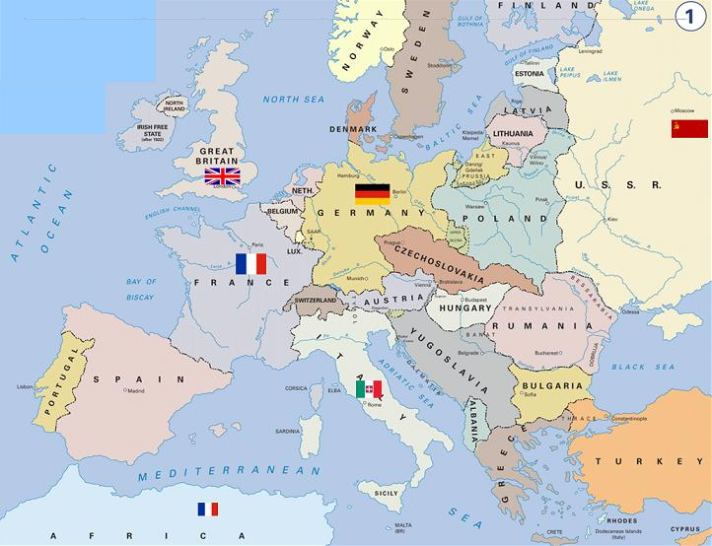
- İKİNCİ DÜNYA SAVAŞI ÖNCESİ GENEL DURUM -

Slide 15
- Savaş Başlıyor -
Birinci Dünya Savaşı sonunda, savaş sonrası sorunlarını çözmek ve insanlığı savaş felaketinden koruyacak barışı sürdürmek için çabalar harcandı.
Savaş sonunda kurulan "Milletler Cemiyeti" bu amacı
gerçekleştirmeğe çalıştı. Fakat Milletler Cemiyetinin kurucularından olan galip devletler barış prensiplerine saygı göstermediler. Bu devletler,insanlık ve barış için çalışacakları yerde menfaatlerini korumak amacıyla faaliyete geçtiler. Bu yüzden esas amacından uzaklaşmış olan Milletler Cemiyeti savaşı önleyecek bir kurul ve kuvvet olmaktan çıktı ve yaptırım gücü kalmadı.
Bunların üzerine, 1931’de Japonya protestolara aldırmayarak Çin’in Mançurya bölgesini ele geçirdi Japonya 1930’lar boyunca gücünü arttırdı. 1935’te faşist Benito Mussolini yönetimindeki İtalyanlar,Etiyopya’yı işgal ettiler.

Slide 16
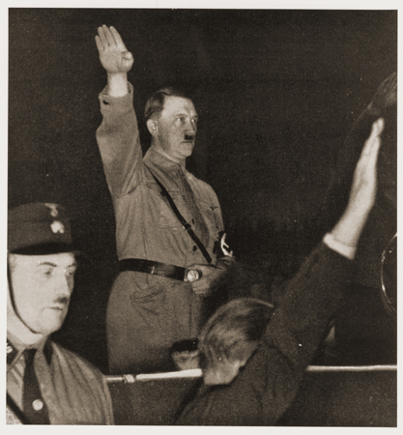
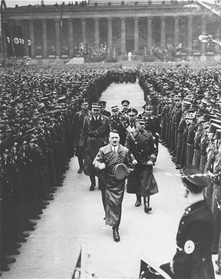
- Savaş Başlıyor -
Birinci dünya savaşında yenilen ve ağır şartlar içeren VERSAY ANTLAŞMASI ‘nı imzalayan ALMANYA bu antlaşmanın yeniden gözden geçirilmesi gerektiğini düşünüyordu
Bu dönemde (1933) Naziler Adolf Hitler önderliğinde iktidara geldi ve İktidara gelen HİTLER Versay Antlaşmasını geçersiz sayılmasına çalışırken bir yandan da silahlı kuvvetlerini toparlayarak güçlendirdi.
Add Your Title

Slide 17
- Savaş Başlıyor -
Milletler cemiyetinin bu zayıflığından yararlanan Hitler, 1936 Mart’ında Almanya’nın Ren Irmağı’nın batısında kalan topraklarına askeri birliklerini gönderdi.
Oysa 1925’te Almanya ile Milletler Cemiyeti arasında yapılan antlaşmaya göre bu bölgede hiçbir devlet asker bulunduramayacaktı. Milletler Cemiyeti bu konuda da protestolar dışında yaptırım uygulamadı.
Ardından, İtalya ve Almanya, İspanya’daki iç savaşta cumhuriyetçi yönetime karşı faşist General Francisco Franco’nun saflarında savaşmak üzere asker gönderdi, böylece Almanya ve İtalya geliştirdikleri yeni silah ve uçaklarını da deneme şansı buldular.
Hitler, aynı siyaseti güden Japonya ve İtalya ile birleşti. Bu üç devlet saldırıcı nitelikte bir bağlaşma meydana getirdiler.Bu bağlaşmaya "Üçlü Mihver" adı verildi (27 Eylül 1940).

Slide 18
- Savaş Başlıyor -
1937’de Japonya , Çin’e karşı topyekun bir savaş başlattı. Bir yıl sonra Almanya , Avusturya’yı işgal etti; ardından da Çekoslovakya’da Alman asıllıların çoğunlukta olduğu Südet bölgesi üzerinde hakkı olduğunu ileri sürdü. İngiltere ve Fransa,Çekoslovakya’yı Hitler’in bu isteğine boyun eğmesinin yararlı olacağına inandırdı ve Eylül 1938’de yapılan Münih Antlaşması’yla bölge Almanya’ya bırakıldı. 6 ay sonra Hitler başkent Prag’ı bombalayacağını söyleyerek gözdağı verince Çekoslovakya Almanya’nın boyunduruğuna girdi.
Almanya’nın sonraki kurbanı 1. Dünya Savaşı’nın ardından bağımsız bir devlet olarak yeniden kurulan Polonya’ydı. İngiltere ve Fransa bu kez Alman saldırısına karşı Polonyalılara yardım edecekleri konusunda kesin güvence verdiler. Almanya,Polonya’ya saldırınca da 2. Dünya Savaşı başlamış oldu.

Slide 19
- 1936 -
7 Mart - Alman birlikleri silahtan arındırılmış Ren bölgesini işgal ettiler.
18 Temmuz - İspanya İç Savaşı başladı.
25 Ekim - Almanya ile İtalya arasında mihver antlaşması imzalandı.
1 Kasım - Roosevelt, A.B.D. başkanı seçildi.
25 Kasım - Almanya ile Japonya arasında Anti-Komintern Paktı imzalandı.
Add Your Text

Slide 20
- 1937 -
28 Mayıs - Chamberlain, İngiltere başbakanı oldu.
7 Temmuz - Çin-Japon Savaşı başladı.
28 Temmuz – Japonlar Pekin’i ele geçirdi.
6 Kasım - İtalya, Anti-Komintern Paktı’na katıldı.
9 Kasım – Japonlar, Şanghay’ı ele geçirdi.

Slide 21
- 1938 -
12 Mart - Alman birlikleri Avusturya’yı istilaya başladılar.
11 Temmuz - Mançurya sınırında Rus-Japon Savaşı başladı.
29 Eylül - Münih Antlaşması ile Sudet Bölgesi’nin Almanya’ya terk edilmesi karara bağlandı.

Slide 22
- 1939 -
1 Eylül - Alman orduları Polonya'ya saldırdı.
17 Eylül - Kızıl Ordu birlikleri Polonya'nın doğu sınırlarını geçerek
işgale başladı.
27 Eylül - Polonya teslim oldu.
5 Ekim - Polonya savaşının sonu.
30 Kasım - Kızıl Ordu birlikleri Finlandiya'ya saldırdı

Slide 23
- 1940 -
11 Şubat - Almanya ile Sovyetler Birliği arasında ekonomik işbirliği
antlaşması imzalandı.
7 Nisan - Müttefik gemileri Norveç çıkartması için denize açıldılar.
9 Nisan - Almanya, Danimarka ve Norveç’in istilasına başladı.
1 Mayıs – Norveç teslim oldu.
10 Mayıs – Alman birlikleri Hollanda’ya saldırdı.
Almanya’nın Fransa Seferi başladı.
15 Mayıs – Hollanda teslim oldu.
20 Mayıs - Somme Savaşı. Alman panzer birlikleri Manş kıyılarına ulaşıyor.
27 Mayıs - Belçika teslim oldu.
14 Haziran – Alman birlikleri Paris’e girdi.

Slide 24
- 1941 -
18 Haziran – Sovyetler Birliği Baltık Ülkeleri’nin istilasına başladı.
28 Haziran – Sovyetler Birliği Besarabya’yı işgal ediyor.
25 Ağustos - Berlin’e ilk İngiliz hava saldırısı.
13 Eylül – Libya’daki İtalyan birlikleri, Mareşal Graziani komutasında İngilizlere saldırdı.
28 Ekim - İtalya Yunanistan’a saldırdı.
11 Kasım – İngiliz Hava Kuvvetleri’ne bağlı uçaklar,
Taranto limanındaki İtalyan donanmasına saldırdı.
9 Aralık - Kuzey Afrika’da İngiliz birlikleri General O’Connor komutasında İtalyan kuvvetlerine saldırdı.
11 Aralık - Kuzey Afrika’da İngiliz birlikleri Sidi Barrani’yi ele geçirdi. İtalyan birlikleri teslim oldu

Slide 25
- 1941 -
6 Nisan – Alman orduları, Bulgaristan üzerinden Yugoslavya’ya saldırdı.
9 Nisan - Selanik, Alman birliklerinin eline geçti.
12 Nisan – Alman 2. Ordusu, Yugoslavya’nın başkenti Belgrad’a girdi.
17 Nisan - Yugoslavya, teslim oldu.
22 Nisan - Yunanistan, teslim oldu.
20 Mayıs - Alman paraşütçüler, Girit’de operasyon başlattı. Girit Savaşı
21 Mayıs - İngiliz birliklerinin Girit’ten tahliyesi tamamlandı.
22 Haziran – Alman orduları Sovyetler Birliği’ne saldırdı. Barbarossa Harekatı
15 Temmuz - Smolensk, Alman birliklerinin eline geçti

Slide 26
- 1941 -
19 Ağustos – Alman orduları, Leningrad Kuşatması’nı tamamladı.
6 Eylül - A.B.D. Başkanı Roosevelt, Amerikan Donanmasına bağlı gemilerin Batı Atlantik'te seyreden Alman ve İtalyan denizaltılarına ateş açacağını açıkladı.
19 Eylül - Kiev, Alman birliklerinin eline geçti.
26 Eylül - Kiev Savaşı sonuçlandı.
25 Kasım - Doğu Cephesi’nde Alman birlikleri, Moskova’ya 30 km. mesafede durduruldu.
29 Kasım - Kuzey Afrika Cephesi’nde General Erwin Rommel’in karşı taarruzu başladı.
5 Aralık - Doğu Cephesi’nde Moskova yönündeki Alman taarruz sonlandı.
7 Aralık - Pasifik'de, (Pearl Harbor Saldırısı)
11 Aralık - A.B.D., Almanya ve İtalya’ya savaş ilan etti.

Slide 27
- 1942 -
13 Ocak - Kızıl Ordu birlikleri Kiev’i ele geçirdi.
25 Ocak - Avustralya ve A.B.D. seferberlik ilan ettiler.
15 Şubat – İngilizler Singapur’da teslim oldu.
1 Mart - Kızıl Ordu birlikleri Kırım’da taarruza geçti.
20 Haziran – Kuzey Afrika’da Alman birliklerinin taarruzu başladı.
21 Haziran – Alman birlikleri Tobruk’u ele geçirdi.
23 Ekim – Kuzey Afrika’da el-Alameyn Savaşı başladı.
4 Kasım – Alman ve İtalyan birlikleri el-Alameyn’den çekilmeye başladılar.
19 Kasım – Doğu Cephesi’nde Kızıl Ordu birliklerinin Stalingrad’daki Alman kuşatmasına karşı taarruzları başladı. (Uranüs Operasyonu)
23 Kasım - Stalingrad’daki Alman 6. Ordusu kuşatıldı

Slide 28
- 1943 -
24 Ocak - Casablanca Konferansı sona erdi.
2 Şubat - Stalingrad’da Alman 6. Ordusu teslim oldu.
8 Şubat - Doğu Cephesi’nde Kursk, Rusların eline geçti.
12 Mayıs - Kuzey Afrika Cephesi’nde Alman Afrika Kolordusu teslim oldu.
5 Temmuz - Almanların Kursk taarruzu başladı.
25 Temmuz - Mussolini tutuklandı.
18 Ekim - İkinci Moskova Konferansı başladı.
6 Kasım - Rus birlikleri Kiev'i ele geçirdi.

Slide 29
- 1944 -
6 Ocak – Kızıl Ordu birlikleri Polonya’ya girdi.
22 Ocak - İtalya Cephesi’nde Amerikan 6. Ordusu’nun Anzio Çıkartması
27 Ocak - Doğu Cephesi’nde Almanlar, Leningrad Kuşatmasını kaldırdı.
15 Mart – Müttefik kuvvetler Monta Cassino Manastırı’na taarruza başladı.
22 Mart – Monte Cassino’daki Alman direnişi kırıldı.
9 Mayıs – Rus birlikleri Sivastopol’u ele geçirdi.
6 Haziran –Normandiya Çıkartması başladı.

Slide 30
- 1944 -
20 Temmuz - Hitler’e yapılan suikast başarısız oldu.
31 Temmuz - Kızıl Ordu birlikleri Varşova’ya 10 km. yaklaştı.
1 Ağustos – Varşova’da Polonya Yeraltı Ordusu direnişi başladı.
25 Ağustos - Paris, Müttefik kuvvetlerinin eline geçti.
12 Eylül – Müttefik kuvvetleri Alman sınırını geçti.
2 Ekim – Varşova direnişi Alman birliklerince bastırıldı.
23 Kasım – Alman birlikleri Makedonya’yı boşaltmaya başladı.
1 Aralık – Alman birlikleri Girit’i tahliye etmeye başladı.

Slide 31
- 1945 -
17 Ocak - Doğu Cephesi’nde Kızıl Ordu birlikleri Varşova’yı aldı.
13 Şubat - Müttefiklerin Dresden bombardımanı
12 Nisan – Amerikan başkanı Roosevelt öldü.
28 Nisan - Mussolini, partizanlar tarafından ele geçirildi ve idam edildi.
30 Nisan - Hitler intihar etti.
2 Mayıs – Ruslar Berlin’i aldı. İtalya’daki Alman birlikleri teslim oldu.
5 Mayıs – Avrupa’da ateşkes sağlandı
7 Mayıs – General Jodl, Almanya’nın teslim antlaşmasını imzaladı.
6 Ağustos – Hiroşima’ ya atom bombası atıldı.
14 Ağustos- Japonya teslim oldu.

Slide 32
- SİVİL KAYIPLAR -
SSCB : 8.000.000
Polonya : 6.000.000
Almanya : 2.500.000
Fransa : 600.000
İngiltere : 350.000
Çekoslovakya : 340.000
İtalya : 80.000
Yugoslavya : 1.406.000
Japonya : 672.000

Slide 33
- MÜTTEFİKLER’İN ASKER KAYIPLARI -
SSCB : 10.000.000
Çin : 1.800.000
İngiltere : 388.000
Yugoslavya : 300.000
ABD : 250.000
Fransa : 250.000
Polonya : 120.000
Çekoslovakya : 46.000
Arnavutluk : 28.800
Yunanistan : 20.000
Belçika : 10.000
Hollanda : 6.200
Lüksemburg : 4.000
Norveç : 2.000

Slide 34
- MİHVER’İN ASKER KAYIPLARI -
Almanya : 7.800.000
Japonya : 2.000.000
İtalya : 400.000
Romanya : 300.000
Avusturya : 200.000
Macaristan : 160.000
Finlandiya : 84.000
Bulgaristan : 10.000

Slide 35
- Atom Bombası -
ABD, Japonlar’ın direnişini kırmak ve savaşı kısaltmak gerekçesiyle atom bombası kullanmaya karar verdi.
6 Ağustos 1945’te ABD hava kuvvetlerinin bir bombardıman uçağı Hiroşima kenti üzerine ilk atom bombasını attı.
3 gün sonra gücü azaltılmış bir atom bombası da Nagasaki’ye atıldı.

Slide 36
- JAPONYA’NIN TESLİM OLMASI -
8 Ağustos’da SSCB Japonya’ya savaş açtı ve Japonlar’ın elinde bulunan Mançurya ve Kore’yi işgale başladı.
Bunun üzerine Japonya 2 Eylül’de resmen teslim oldu ve 2. Dünya Savaşı sona erdi

Slide 37
- II. Dünya Savaşı’nın Genel Sonuçları -
ABD’nin gücü arttı.
İngiltere ve Fransa güçlerini daha da yitirdiler.
Almanya ikinci kez fiili yıkıma uğradı.
Dünyada büyük çapta insani ve ulusal yıkımlar oldu.
Kullanılan savaş teknolojisi ileriki yıllardaki dünya yarışının şeklini değiştirmiştir.
Savaş sonrası Birleşmiş Milletler kurulmuştur.
Savaş sonrası SSCB ve ABD arasında birlik oluşturma yarışı başladı.
II. Dünya Savaşı ile dünyadaki ekonomik ve siyasal düzen de değişti.
İsrail Devleti kuruldu.
On iki ada İtalya’nın kontrolünden alınıp Yunanisan’a verildi.
Kıbrıs sorunu ortaya çıktı.

Slide 38
- KAYNAKLAR -
Öğr.Gör.Dr.Nevin yazıcı
www.themegallery.com
www.wikipedia.org/
European Theater

Slide 39
Thank You!
Mehmet Dumlu & Olcay ERDOĞAN

